Slide 1
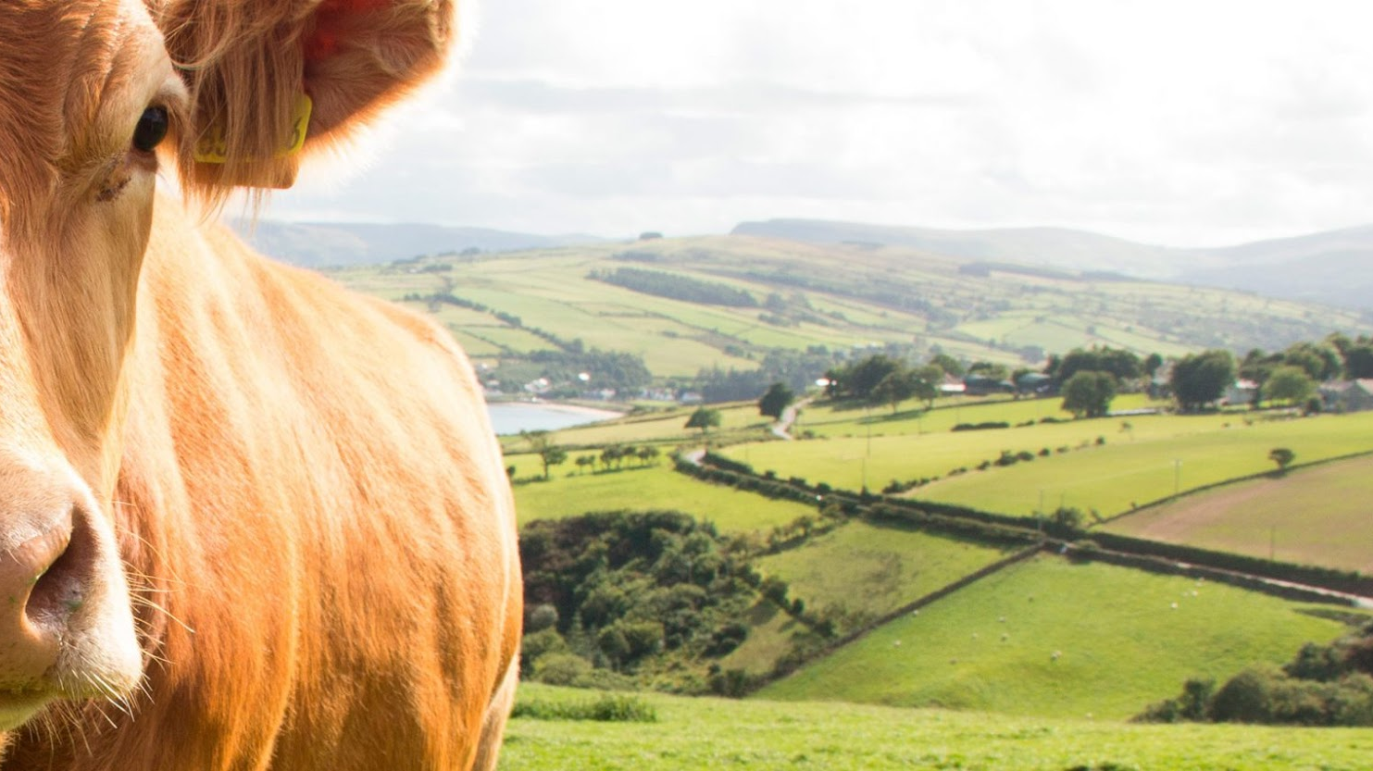

Proyecto estructura datos y algoritmos

Slide 2
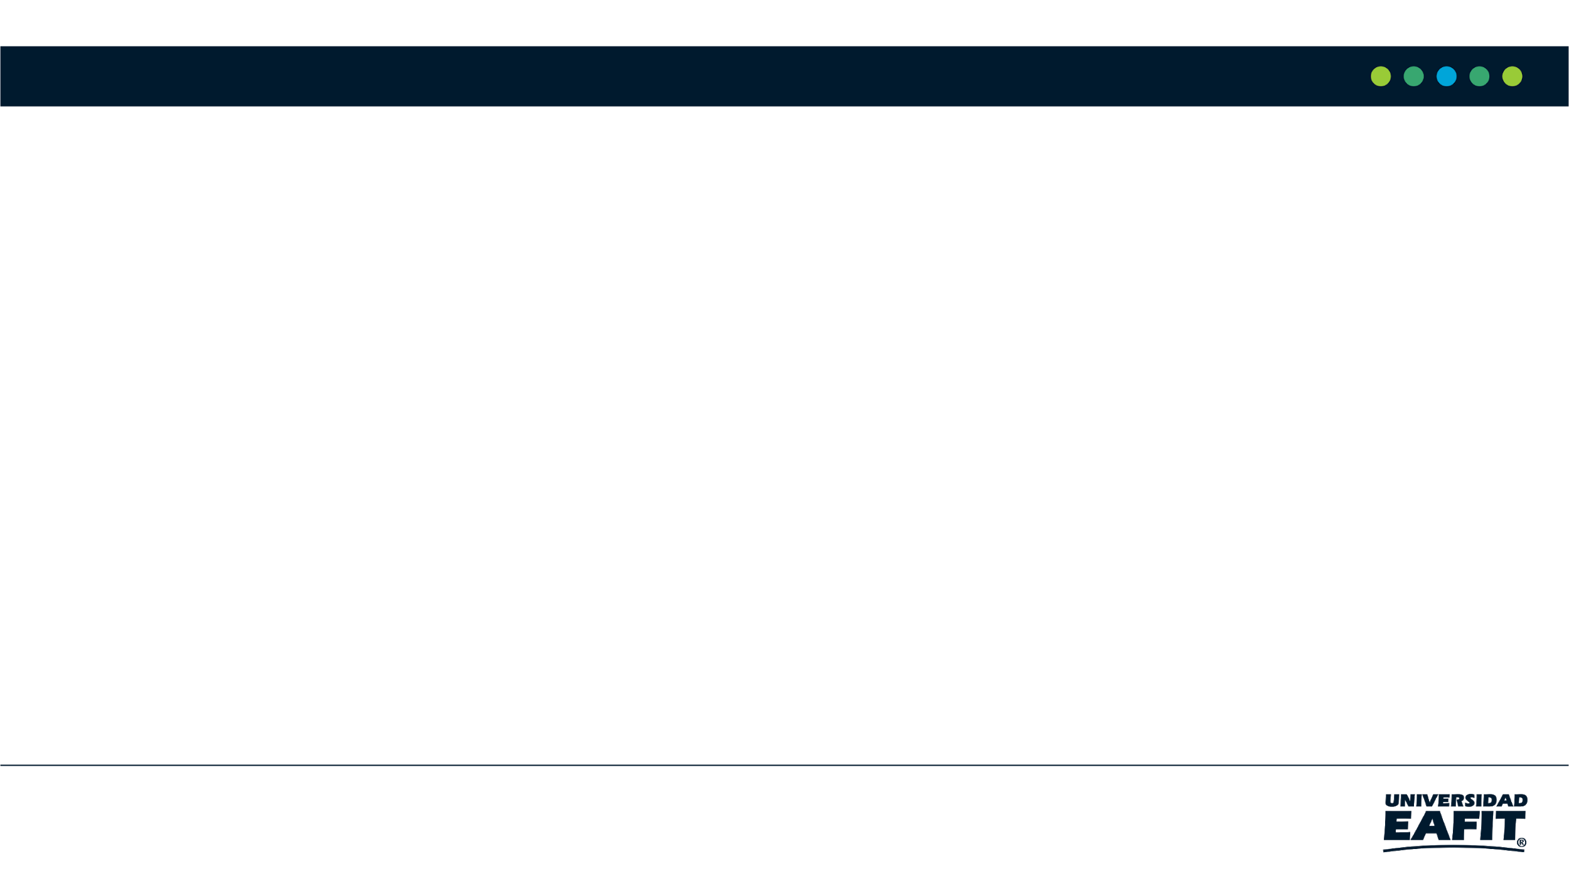




Presentación del equipo
Simón Gaviria
Daniel Pineda
Andrés Leonardo Rojas
https://github.com/LeoRojasss/proyecto_estructuras_datos_y_algoritmos

Slide 3
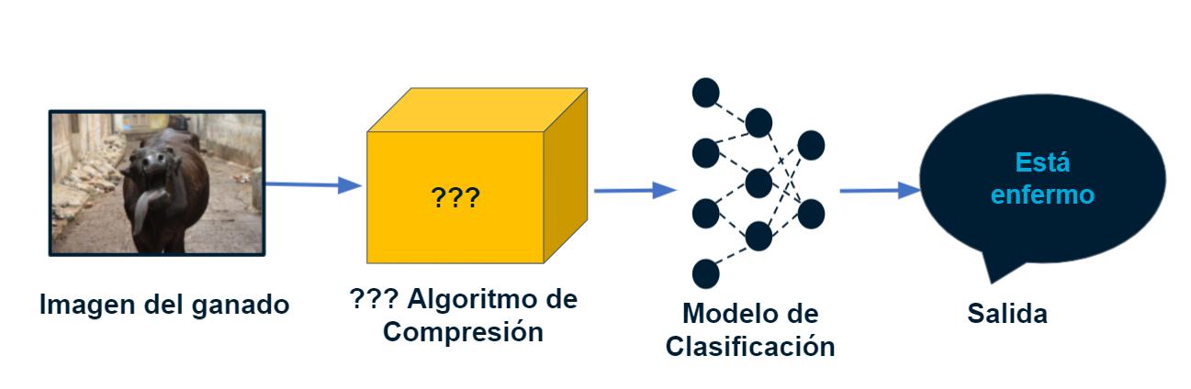
Objetivo del trabajo
https://github.com/LeoRojasss/proyecto_estructuras_datos_y_algoritmos

Slide 4
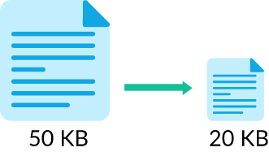
Definición de La compresión de imagen con pérdida (Lossy) o sin pérdida (LossLess).
Las imágenes pueden capturar muchísimos detalles, pero nosotros los humanos no percibimos muchísimos también, por eso existen estos algoritmos de compersión para reducir el peso del archivo eliminando detalles:
Compresión con perdida(Lossy)
Se pierde de manera permanente la información, en ese caso pixeles( desde 5% hasta 70%)
A mayor compresión mas perdida de información
Formatos utilizados: JPG
Compresión sin perdida(LossLess)
No se pierde información
La información es comprimida mediante algoritmos
Para la compresión se definirá una paleta de colores
Entre menos colores definidos menos peso, pero puede que afecte la calidad
Formatos utilizados: PNG, SVG y GIF
https://github.com/LeoRojasss/proyecto_estructuras_datos_y_algoritmos

Slide 5
Los métodos para la compresión de imagen sin pérdida
Run-length encoding (RLE): Consiste en almacenar el número de caracteres que se repiten, seguido del carácter, ademas es muy útil en imágenes cuya secuencia de caracteres se repiten.
Codificación de Huffman: Consiste en asignarle código de bits más cortos a los datos que mayor frecuencia de aparición tienen y códigos más largos a los que aparecen con menos regularidad. Su algoritmo consiste en la creación de un árbol binario de abajo hacia arriba.
Codificación aritmética: Codifica una secuencia de símbolos mediante una representación binaria, las secuencias de bits son obtenidos a partir de intervalos que tienen valores reales entre cero y uno.
Lempel-Ziv: El algoritmo Lempel-Ziv (LZ) realiza un análisis desde cadenas o palabras de un determinado alfabeto, cuyas longitudes no exceden un prescrito entero L. Posteriormente se asignan estas cadenas o palabras secuencialmente hacia un único código de palabras de longitud fija LZ.
https://github.com/LeoRojasss/proyecto_estructuras_datos_y_algoritmos

Slide 6
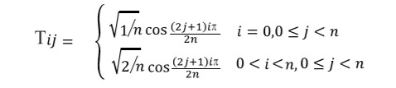
Los métodos para la compresión de imagen con perdida
Transformacion: Esta tecnica utiliza una transformada como la de Fourier discreta para hacer corresponder la imagen con un conjunto de coeficientes de la transformada. En los coeficientes se aplica un proceso de cuantificacion donde se eliminan coeficiente con valores pequeños y redundantes los cuales no afectan notablemente la distorcion de la imagen.
Vector de cuantizacion: selecciona un conjunto representativo de una imagen y realiza los siguientes pasos:
-La imagen se divide en bloques de tamaño fijo denominados vectores
-Se construye una tabla que contiene vectores diferentes encontrados en la imagen original
-Se pueden direccionar los vectores de esta imagen a los vectores de la tabla.
-la compresion puede ser una sucesion de indices dinamica.
compresion fractal: La compresión fractal consiste en transmitir imágenes utilizando funciones. Es decir, dada una imagen, desde un conjunto de imágenes, se aplica la función f: Imagen a Imagen tal que f(i) es semejante a i. El proceso se completa transmitiéndose el coeficiente que únicamente identifica a f.
https://github.com/LeoRojasss/proyecto_estructuras_datos_y_algoritmos

Slide 7
Que es el aprendizaje automático?
La inteligencia artificial es un tipo de tecnología desarrollada, que se puede utilizar en ámbitos como cibernética, el reconocimiento de formas, estadística aplicada, entre muchas otras
Existen muchas formas de aprendizaje, primeramente, podemos observar el aprendizaje deductivo, este aprendizaje asume que existe un agente (humano) que posee el conocimiento necesario, el cual se transfiere de alguna forma al sistema.
Además podemos encontrar la contraparte que vendría a ser el aprendizaje inductivo, (o “a partir de ejemplos”): en este la maquina supone que el operador tiene conocimiento previo nulo y debe trabajar a partir de ejemplos
Otros tipos de aprendizajes que podemos encontrar son el Supervisado y el no supervisado la diferencia radica en que cuando hablamos de supervisado, contamos con toda la información de entrada y salida, en los no supervisados solo se tienen los datos de entrada (X) y el objetivo de esta práctica es obtener información sobre la estructura del dominio de salida (Y).
https://github.com/LeoRojasss/proyecto_estructuras_datos_y_algoritmos

Slide 8
Como se aplica las redes neuronales para el reconocimiento de imágenes?
Las redes neuronales son un conjunto de neuronas conectadas entre sí y que trabajan en conjunto
Se dividen en sub grupos o capas, cada sub grupo está entrenado para realizar una tarea, para así lograr de forma más rápida y eficiente el análisis de una imagen
Cada capa se especializa en el reconocimiento de un terminado punto de la imagen, ejemplo: una capa se enfoca en el color de la imagen, otra en la forma y así sucesivamente
Una vez logrado el reconocimiento de cada capa, estas pasan a una capa clasificadora, que se encarga de reconocer la imagen y predecir un cierto resultado.
https://github.com/LeoRojasss/proyecto_estructuras_datos_y_algoritmos

Slide 9
Que son conjuntos(set) de entrenamiento, validación y prueba?
Tenemos un conjunto de datos, este lo partiremos en 3 partes
60% Entrenamiento, 30% validación y 30% prueba
1. Conjunto entrenamiento:
El mas grande
Ajustaremos los parámetros del modelo(ej: red neuronal)
2. Conjunto validación:
Evaluar hiperparámetros (ej: tasa de aprendizaje, numero de capas)
Los hiperparametros son necesarios para aprender parámetros
Parámetros ≠ hiperparámetros
3. Conjunto prueba:
Evaluar el rendimiento del modelo, con ejemplos totalmente nuevos
“Prueba de fuego”
La última parte
Estimado de como funcionaria en la vida real
https://github.com/LeoRojasss/proyecto_estructuras_datos_y_algoritmos

Slide 10
Especifique los pasos
Para abrir un archivo en cvs con datos de imágenes y convertirlo en matriz
Intente con almenos un archivo de cada una de las carpetas
ST0245-Eafit/proyecto/datasets/csv/paraEntrenarYProbarLaIA at master · mauriciotoro/ST0245-Eafit (github.com)
https://github.com/LeoRojasss/proyecto_estructuras_datos_y_algoritmos

